Slide 1









잡케어 추천 알고리즘 경진대회
잡케어 서비스에 적용 가능한 추천 알고리즘 개발
강하연 김주은 정다인 정솔잎

Slide 2





CONTENTS
01
02
분석 목표 및 데이터 소개
EDA (탐색적 자료 분석)
03
04
데이터 전처리
모델링 후 예측 및 평가

Slide 3




01
분석 목표 및 데이터 소개

Slide 4











잡케어 추천 알고리즘 경진대회
회원 속성, 회원 선호 속성,
컨텐츠 속성 등을 이용하여
컨텐츠 이용 여부를 예측
잡케어
일자리를 탐색하는 구직자에게 구직자의 이력서를 통해 직무역량을 분석하여 훈련, 일자리 상담 등에 활용할 수 있도록 지원하는
시스템

Slide 5



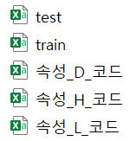






활용 데이터
train
훈련용 데이터. 칼럼 35개
분석 활용 데이터 목록
test
테스트용 데이터. 칼럼 34개
속성 D, L, H 코드
train, test 데이터의 일부 칼럼 속성에 대한 데이터.
속성 D, L 코드 칼럼 5개. 속성 H 코드 칼럼 3개.

Slide 6
train, test 데이터
칼럼명 | 칼럼 설명 | 형태 | 비고
target | 컨텐츠 사용 여부 | 명목형 | 예측할 변수, 0 또는 1
contents_attribute | 컨텐츠 속성 | 명목형 | I,A,J,J 하위,C,K,L,D,M,E,H
person_attribute | 회원 속성 | 명목형 | A, A 하위, B
person_prefer | 회원 선호 속성 | 명목형 | C, D1,D2,D3,E,F,G,H1,H2,H3
contents_open_dt | 컨텐츠 열람 일시 | 날짜
match_yn | 속성 D,H 매칭 여부 | 논리형 | 회원선호속성과 컨텐츠속성 일치 여부
contents_rn | 컨텐츠 번호 | 수치형
person_rn | 사용자 번호 | 수치형
활용 데이터
데이터 칼럼 설명
속성 D, L, H 코드 데이터
칼럼명 | 비고
속성 코드 | D,L,H
대분류 코드 | D,L,H
중분류 코드 | D,L,H
소분류 코드 | D,L
세분류 코드 | D,L

Slide 7
02
EDA(탐색적 자료 분석)

Slide 8

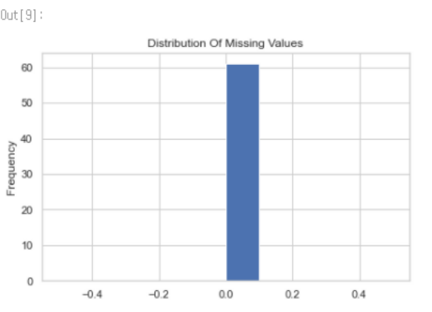
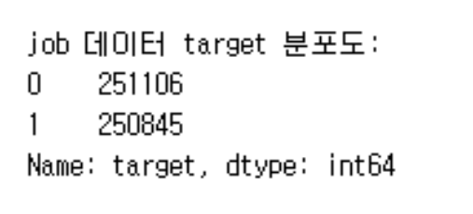

EDA
본문 내용을 입력해주세요.
Target Columns
분포도 파악
데이터에 포함된
결측치 파악
job_data['target'].value_counts()
mis_val_df['mis_val_bool'].value_counts()

Slide 9



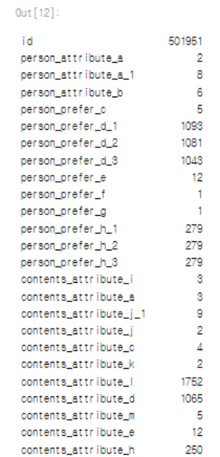
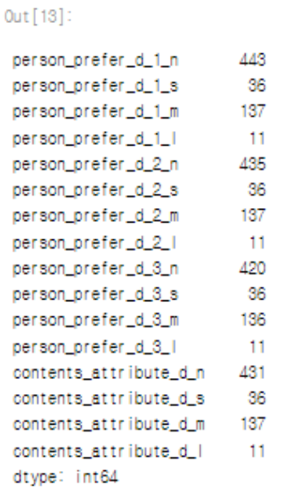
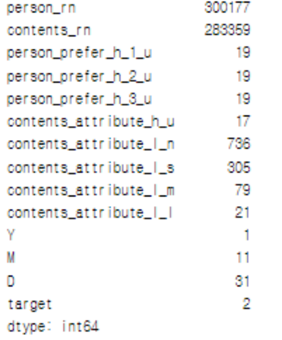

int형에 속하는 컬럼들에 특징 값 분포
Float형에 속하는 컬럼들에 특징 값 분포
- Float형인 것에 비해서 생각보다
특징 값의 분포도가 크지 않음.
- - 가장 많은 특징 값을 갖는 것이 'person_rn'
- - 동일한 특징 값을 갖는 것은
['person_prefer_f', 'person_prefer_g‘’]
-> 추후 drop

Slide 10

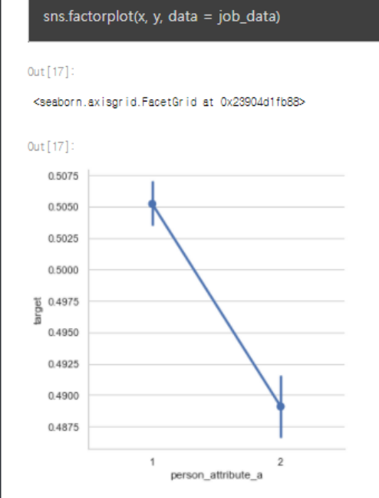
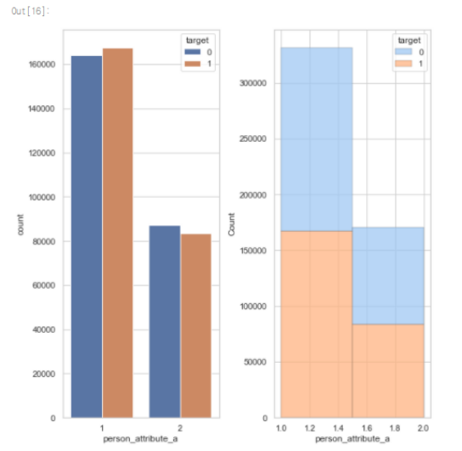
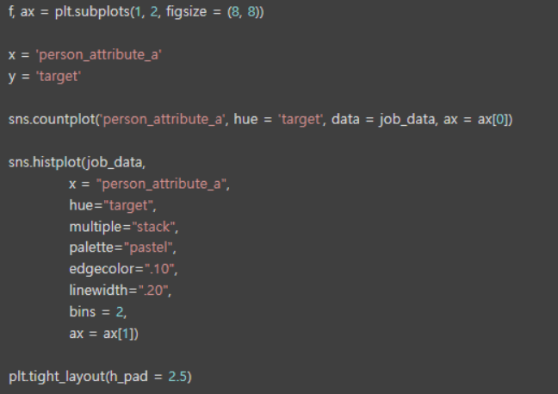




x = 'person_attribute_a'
y = 'target'
키워드를
입력해주세요
키워드를
입력해주세요
1의 특징 값을 값을 갖는 사람들이 target 1일 확률이 더욱 높음

Slide 11
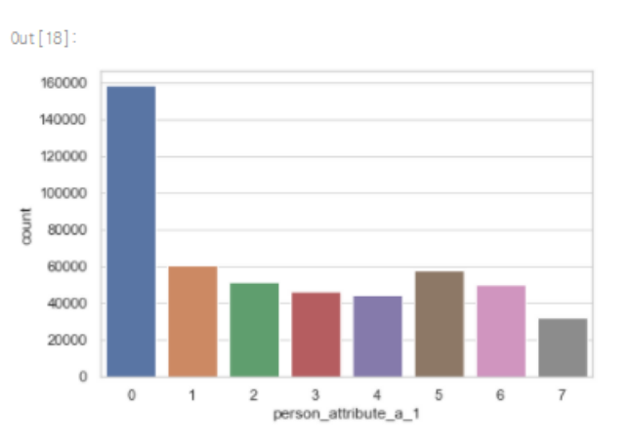
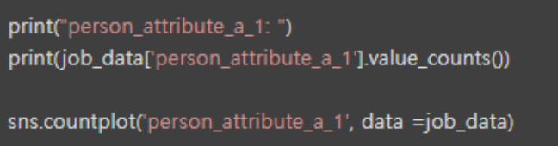
person_attribute_a_1
회원 속성 A 하위 속성 1 특징 값
대부분의 사람들이 0의 값을 취하고 있는 것을 볼 수 있음

Slide 12
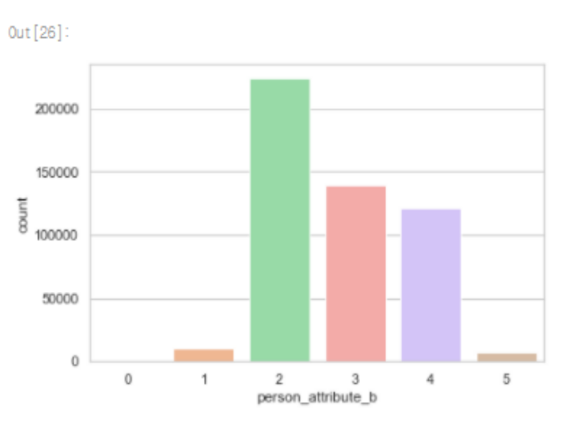
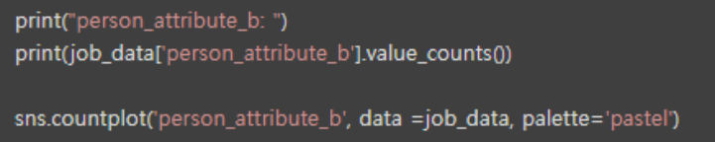
person_attribute_b
회원 속성 B 특징 값
다른 값들에 비해서 0의 값이 매우 적은 것을 볼 수 있음

Slide 13
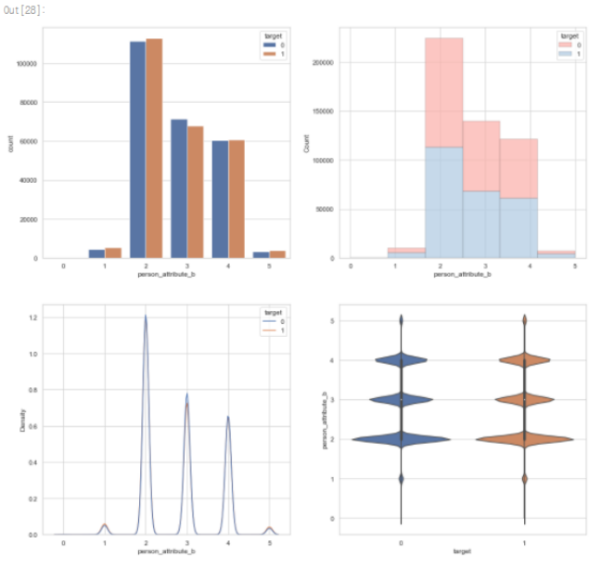
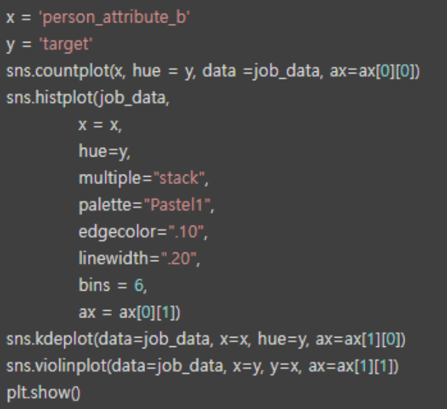
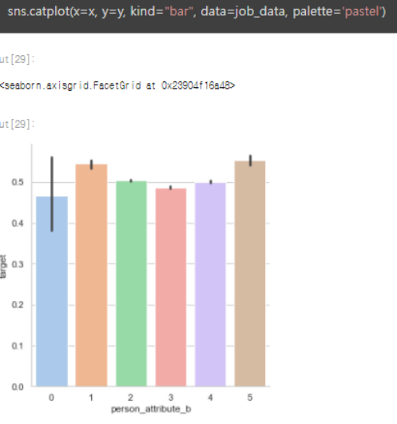
x = 'person_attribute_b'
y = 'target'
키워드를
입력해주세요
1의 특징과 5의 특징을 제외하고는 target 값이 1일 확률이 절반 이하 수준임

Slide 14
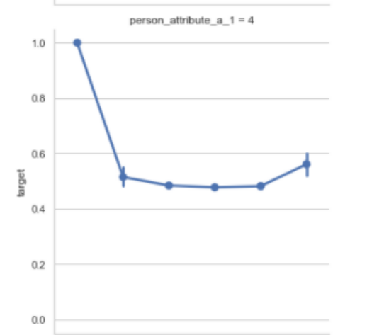
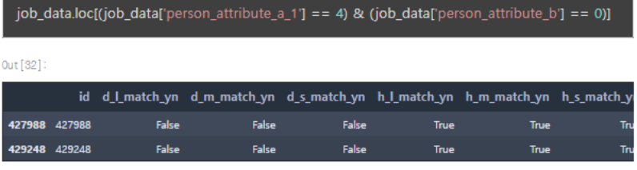
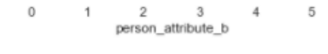
x = 'person_attribute_b'
y = 'target'
이러한 특징 값을 갖는 사람은 2명뿐이다.
매우 희귀한 경우라고 할 수 있다.
person_attribute_a_1 = 4 이고 person_attribute_b = 0이면 무조건 target = 1이 된다.

Slide 15
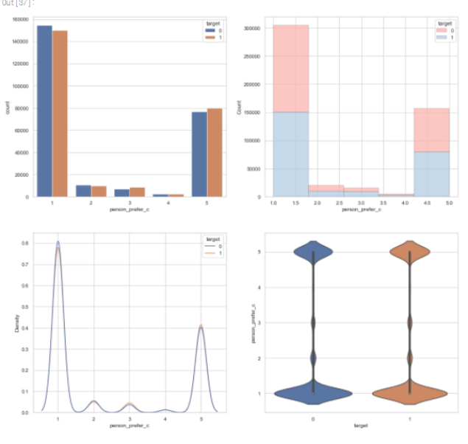
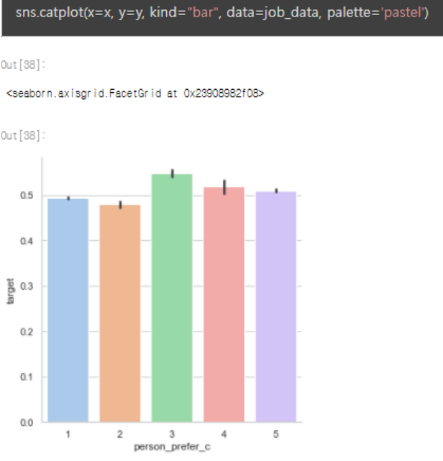
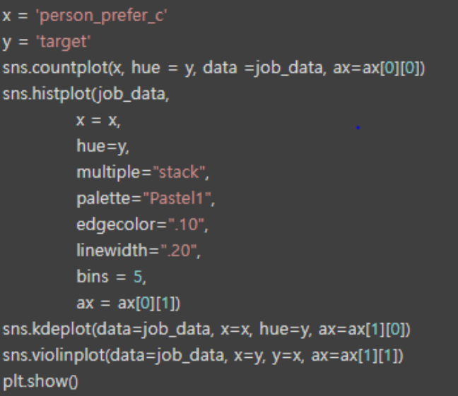
x = 'person_prefer_c'
y = 'target'
키워드를
입력해주세요
target 값에 대한 특별한 특징은 보이지 않음

Slide 16
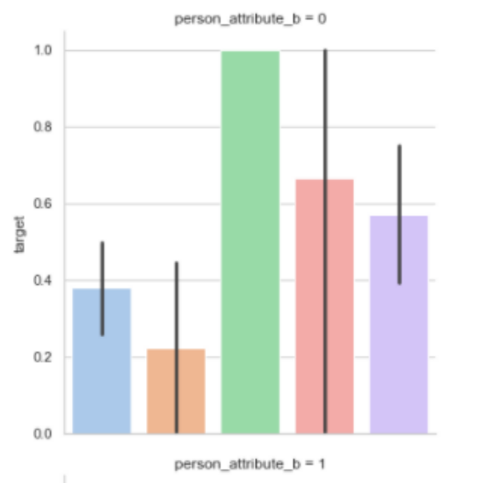
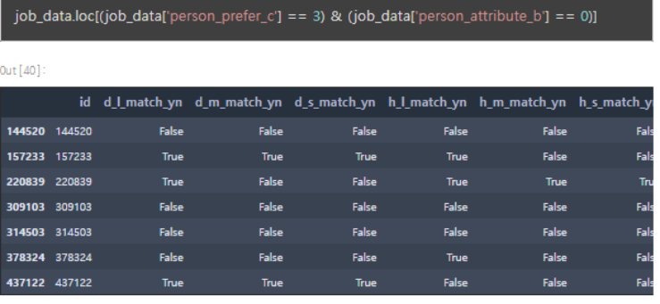
x = 'person_prefer_c'
y = 'target'
위와 같은 특징 값을 갖는 사람들은 모두 target = 1 이 된다.
이러한 값을 갖을 확률은 0.13945584329944556%로 매우 희귀한 경우
person_prefer_c 3이고 person_attribute_b = 0일 경우에
무조건 적으로 target = 1인 것을 볼 수 있음.

Slide 17
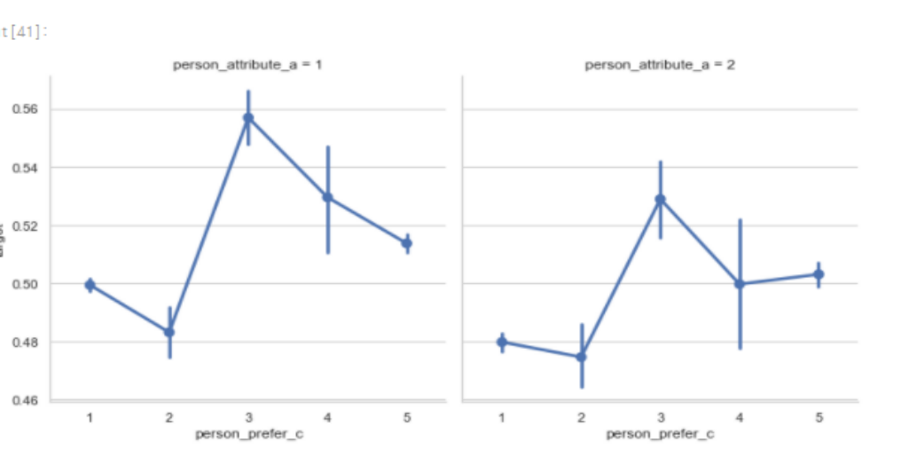
x = 'person_prefer_c'
y = 'target'
person_attribute_a의 값에 상관 없이 그래프의 모양은 비슷하게 나오는 것을 볼 수 있음
person_attribute_a값이 1일 때 가 전체적으로 target 값이 1일 확률이 높음
person_attribute_a 값이 2가 될 때 person_prefer_c에서 4의 값을 갖는 것이 다소 target 값일 확률이 떨어짐

Slide 18
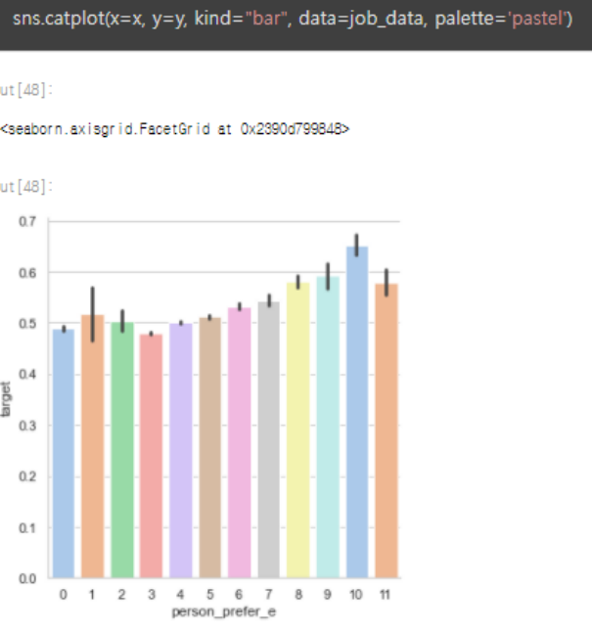
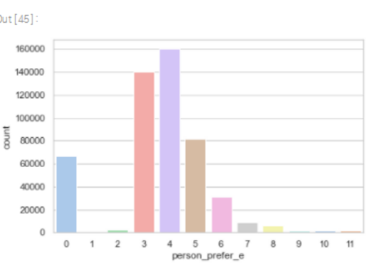
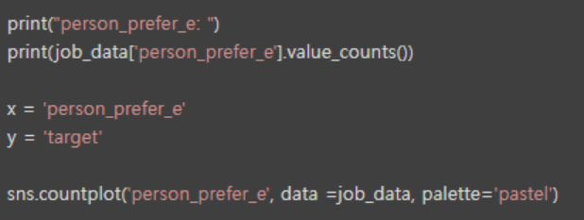
x = 'person_prefer_e'
y = 'target'
키워드를
입력해주세요
값이 증가 할 수록 target일 확률이 높아짐
10일 경우에는 target 값이 될 확률이 60%가 넘음

Slide 19
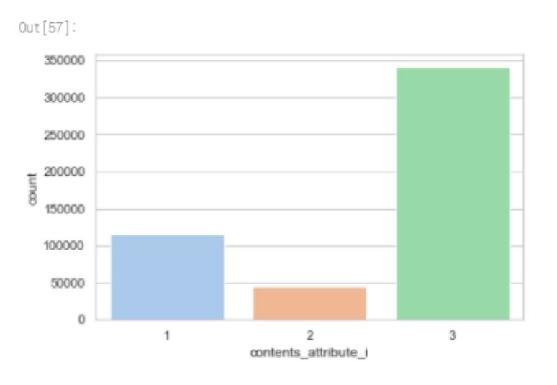
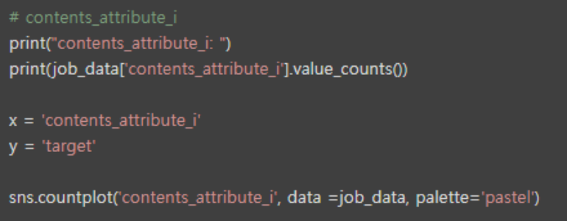
contents_attribute_i
키워드를
입력해주세요
contents_attribute_i의 값에서는 3의 값이 분포가 가장 큼

Slide 20
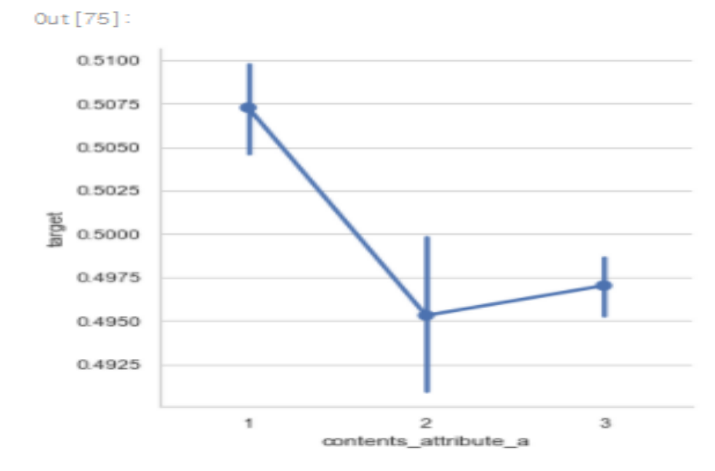
x = 'contents_attribute_a'
y = 'target'
contents_attribute_a = 1일 때를 제외하고는 target 값일 확률이
50% 미만임

Slide 21
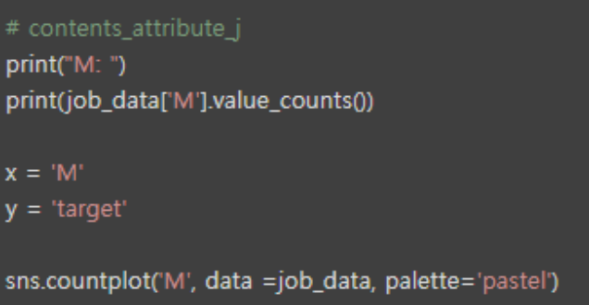
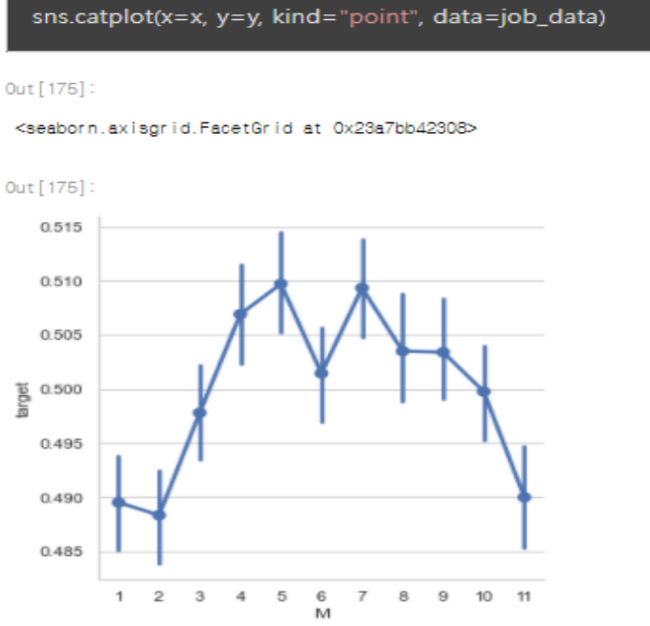
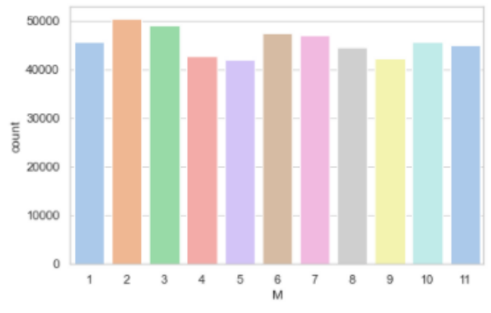
월 데이터(M)
월 데이터에 대해서 전체적으로 균등하게 분포하고 있음
12월 데이터가 별도로 존재하지 않음
1월, 2월, 11월이 전체 에서 가장 target과 관련이
없는 달인 것을 볼 수 있음

Slide 22
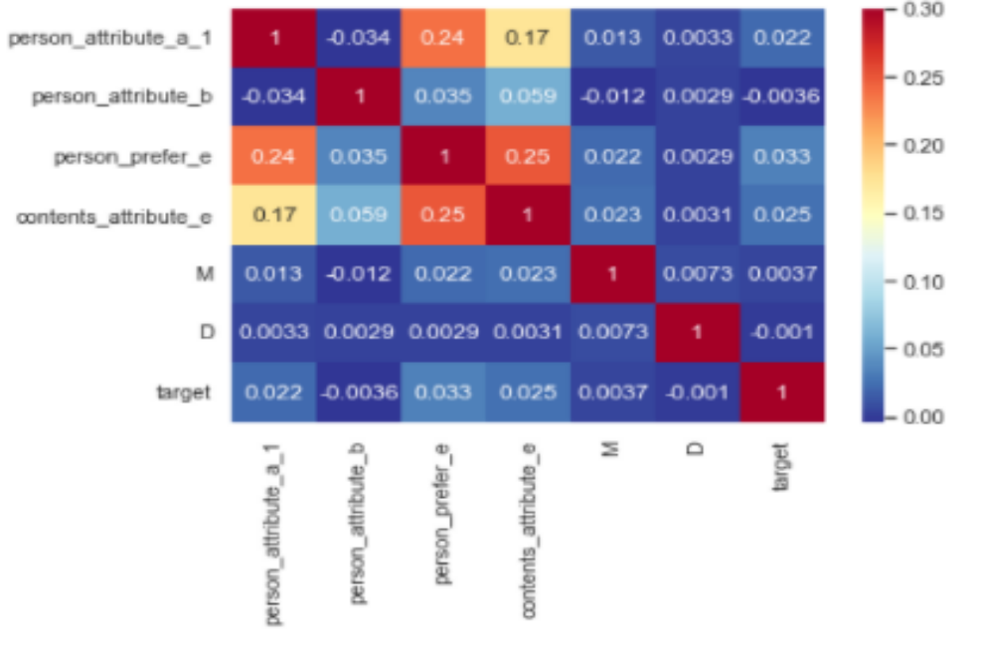
상관계수
['person_attribute_a_1', 'person_attribute_b’,
'person_prefer_e', 'contents_attribute_e','M','D', 'target']]
'contents_attribute_e' 와 ' 'person_prefer_e’가
0.25로 가장 높은 상관계수를 보임

Slide 23




03
데이터 전처리

Slide 24






데이터 전처리
변수 drop
["id","person_prefer_f","person_prefer_g" ,"contents_open_dt"]
# 학습에 필요없는 컬럼 리스트 제거

Slide 25
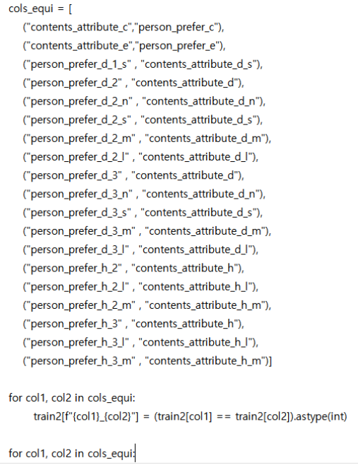
데이터 전처리
# 회원 속성과 콘텐츠 속성의 동일한 코드 여부에
대한 컬럼명 리스트
# 회원선호속성과 컨텐츠 속성 코드 매칭 여부 추가

Slide 26
04
모델링 후 예측 및 평가

Slide 27
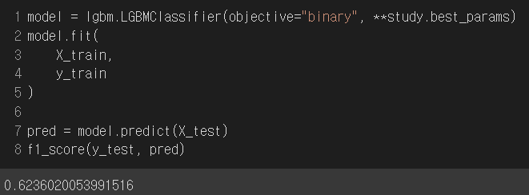
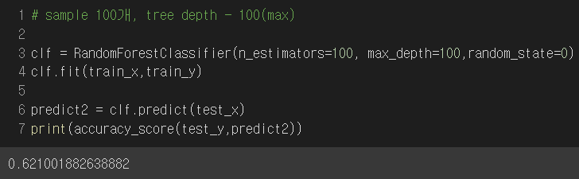
다른 모델과의 f1 점수 비교
Light GBM의 f1 score :0.623
Random Forest의 f1 score :0.621

Slide 28




Catboost 특징
Level-wise Tree
Ordered Boosting
Random Permutation
Ordered Target Encoding

Slide 29
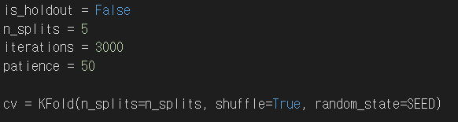
학습 파라미터 설정
- 데이터 분할수 : n_splits
- epoch를 나누어서 실행하는 횟수를 나타냄 : iteration
- 성능이 증가하지 않는 epoch을 몇 번이나 허용 할 지 정함 : patience

Slide 30
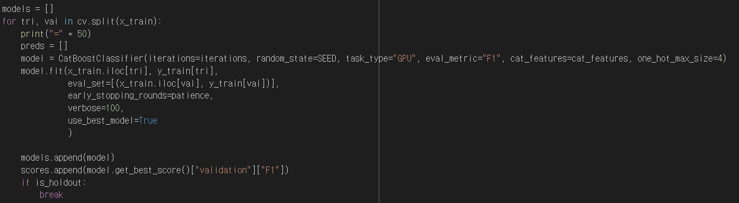
모델링 – 학습 시작
- catbootclassifier로 모델을 만듦
- model_fit으로 model_compile에서 지정한 방식으로 학습 진행
- eval_set으로 검증 세트 지정
- Append로 기존 리스트에 요소 추가 후 break로 반복문을 끝냄

Slide 31
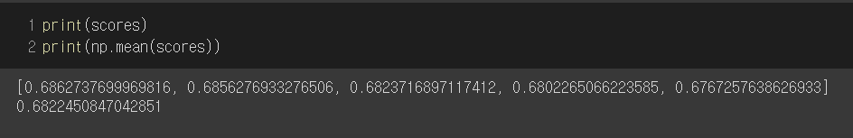
Cv 결과
약 0.68의 결과

Slide 32
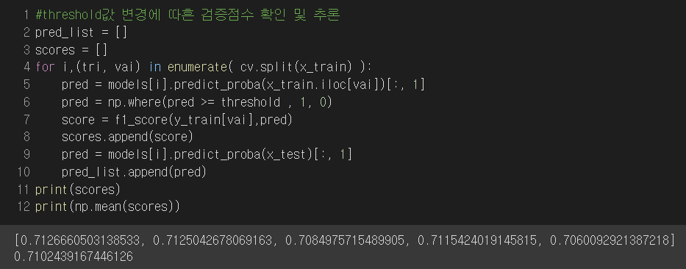
Threshold값 0.4로 설정에 따른 검정점수 확인 및 추론
Threshold는 분류기준을 뜻함
Threshold=0.4로 설정했더니 f1값이 0.71로 증가

Slide 33
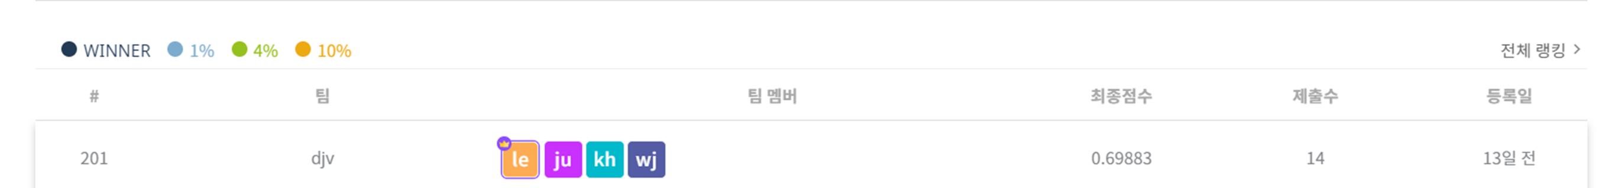
결과
Private 리더보드 201위

Slide 34






마무리 및 소감
잘한 점
모델링에 대해 체계적으로 배운 적이 없었기에 이번 기회를 통해 이론을 공부하여 적용하고자 노력했다.
여러가지 방법으로 모델링한 후 최적의 방법을 도출할 수 있었다.
아쉬운 점
머신러닝에 대해 더 잘 알았다면 더 좋은 결과가 있었을 것이라는 아쉬움이 남는다.

Slide 35






THANK YOU
발표를 들어주셔서 감사합니다 :)

